Slide 1

Перемоги Сил оборони України на суші, морі, у повітрі під час відбиття широкомасштабної збройної агресії ворога

Slide 2
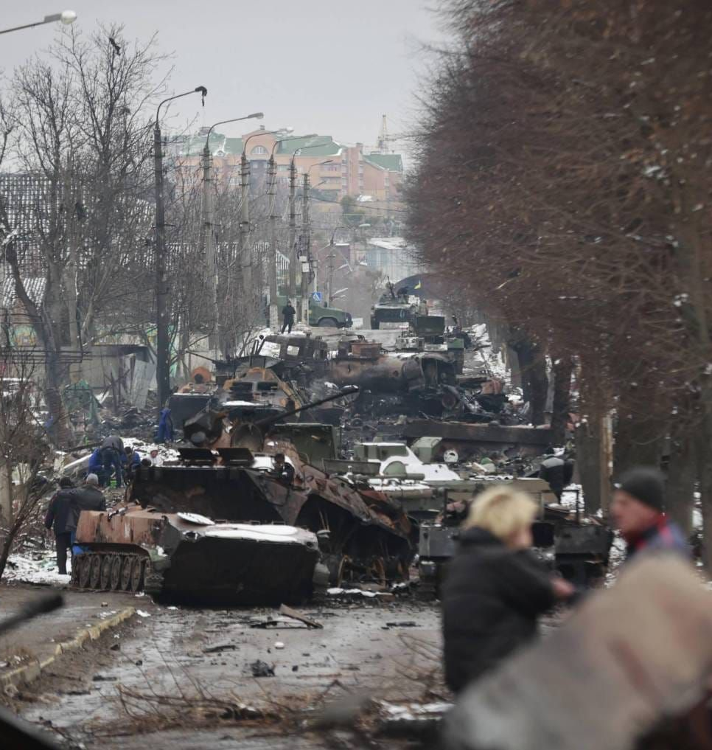
Битва за Київ
Битва за Київ (24.02–02.04.2022)
перша і одна з ключових битв у ході російського повномасштабного вторгнення в Україну.
В ході бойових дій російські війська зазнали відчутної поразки та вимушені були під тиском ЗСУ відступити з території України для перегрупування.
У результаті контрнаступу були повністю звільнені Київська, Чернігівська, Сумська області, а також окремі райони Харківщини.
Російський план «Стрибок мангуста», був остаточно похований, війна перейшла у затяжну фазу.
У ході бойових дій відзначилися, зокрема, підрозділи 79, 80 та 95 ОДШБр.

Slide 3
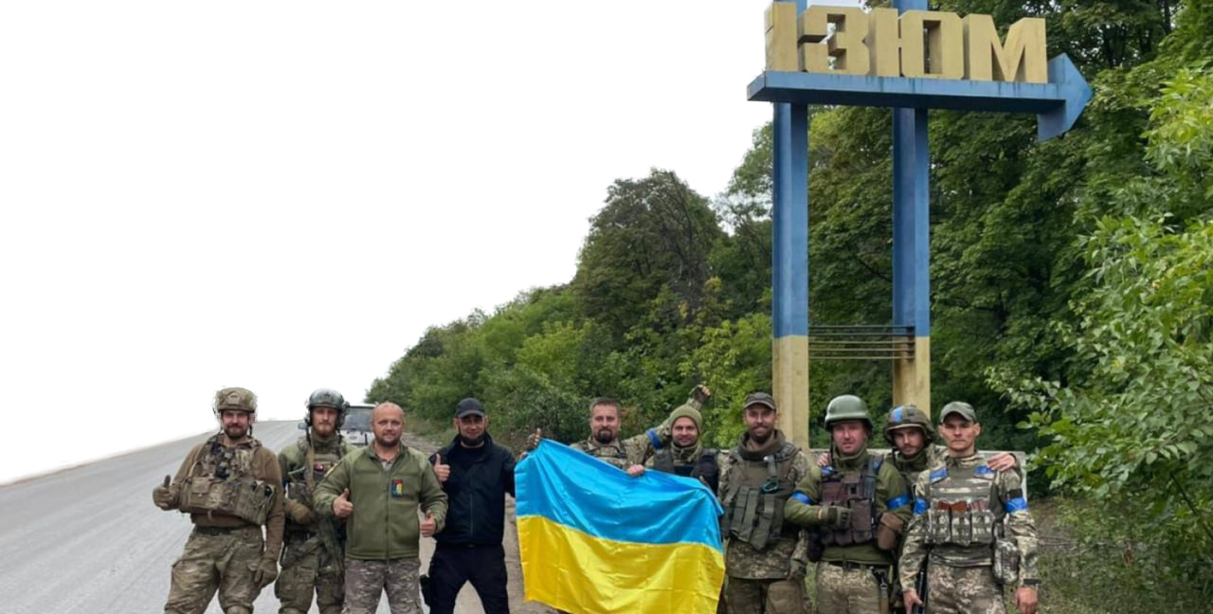
Харківська наступальна операція
Після класичного прориву лінії оборони в районі Балаклії, здійсненого мехбригадами, у пролом були кинуті не танкові частини, як зазвичай, а мобільні підрозділи Десантно-штурмових військ на легкій і швидкісній техніці. Оборону супротивника було повністю дезорганізовано.
12 вересня ЗСУ витіснили росіян за лінію державного кордону, повернувши 421 населений пункт та очистивши від ворога 8 000 кв. км.
За даними Генштабу, за рахунок
швидкого прориву фронту вдалося
мінімізувати втрати українських
військових. Співвідношення втрат –
1:9 на нашу користь.
У серпні 2022 року ЗСУ отримали оперативне завдання рішучими наступальними діями прорвати оборону і розгромити угруповання противника в районі н.п. Балаклія, Ізюм, Шевченкове та Куп’янськ, відтіснити противника від м. Харкова до державного кордону.
Завдяки введенню противника в оману щодо напрямку майбутнього наступу, у поєднанні
з високим рівнем вмотивованості та підготовки особового складу, ЗСУ зуміли провести
блискучу наступальну операцію на Харківському, Слобожанському й Краматорському
операційних напрямках.

Slide 4
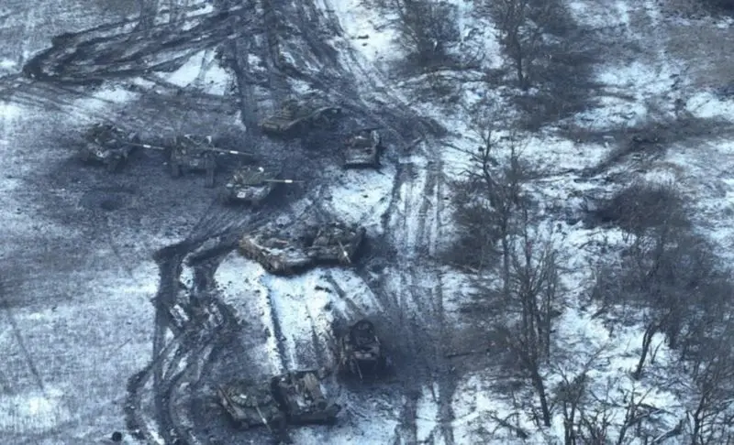
Розгром російських військ під Вугледаром
Наприкінці січня – на початку лютого 2023 російська армія, отямившись від болючих поразок на Харківщині і Херсонщині, почала проводити свої потужні наступальні операції.
І якщо біля Бахмуту і Соледару такі дії мали успіх, то на півдні Донеччини – біля містечка Вугледар – війська РФ зазнали поразки.
До початку весни атаки росіян зійшли нанівець. А Україна, за влучною характеристикою The New York Times, виграла "найбільшу танкову битву" цієї війни.
4

Slide 5
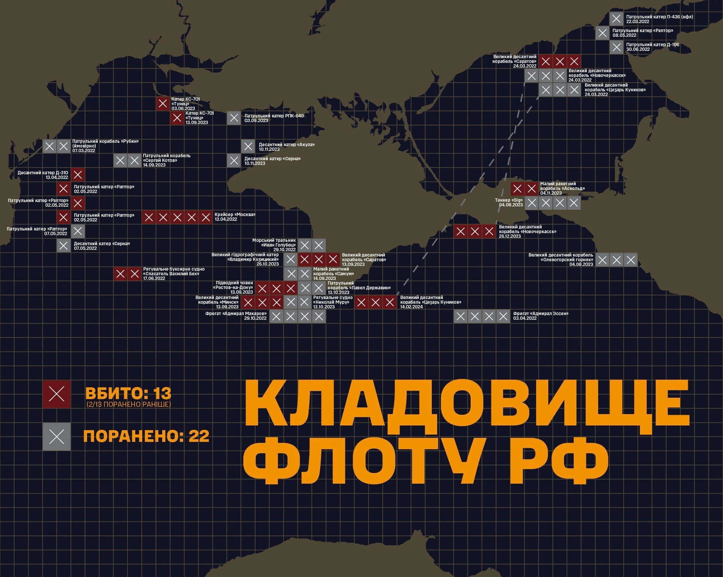
Чорне море
У битві за Чорне море, не маючи власного флоту, Україна за допомогою дронових атак змусила російські кораблі відступити із Севастополя до Новоросійська. Але й там до ворожих суден дістають українські морські дрони.

Slide 6
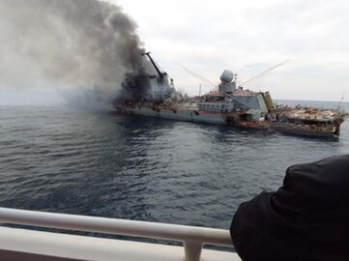
Знищення флагмана крейсера «москва»
крейсер «москва» був найбільшим кораблем Чорноморського флоту рф та належав до трьох кораблів далекого океанічного плавання проєкту «Атлант», які були створені для знищення авіаносних груп супротивника.
Крейсер «москва» був флагманом і сакральним символом Чорноморського флоту росії

Slide 7
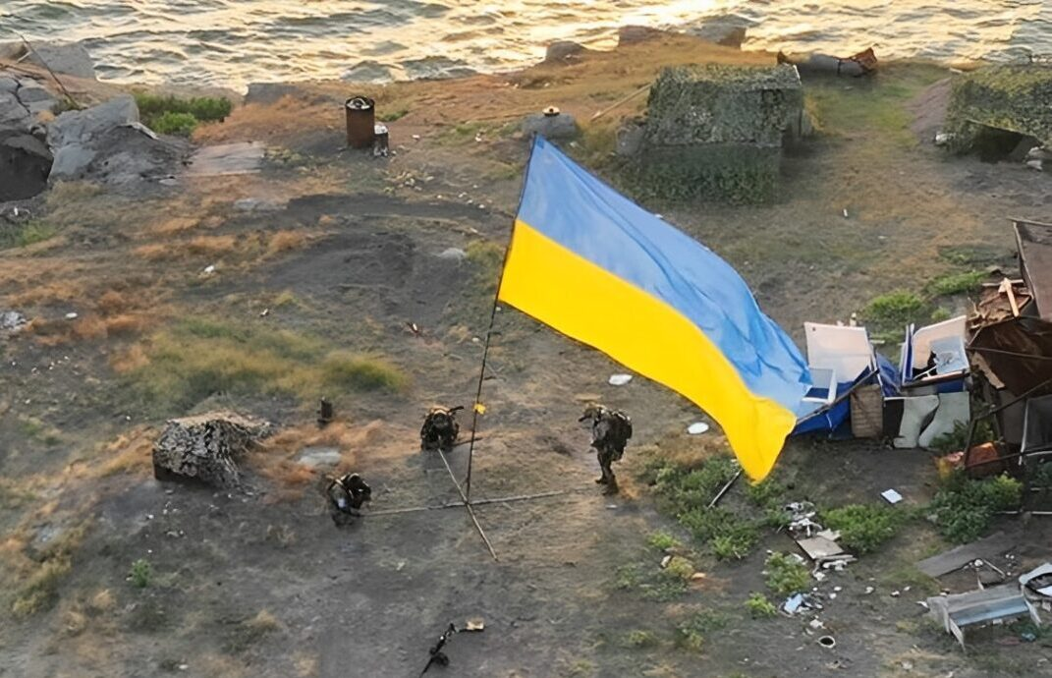
Деокупований острів Зміїний
Значущим здобутком України на Чорному морі стало визволення від російських окупантів острова Зміїний.
Деокупація Зміїного 30 червня 2022 року критично підірвала позиції росіян у західній частині Чорного моря і суттєво зменшила їхню спроможність блокувати торговельне судноплавство в регіоні.

Slide 8
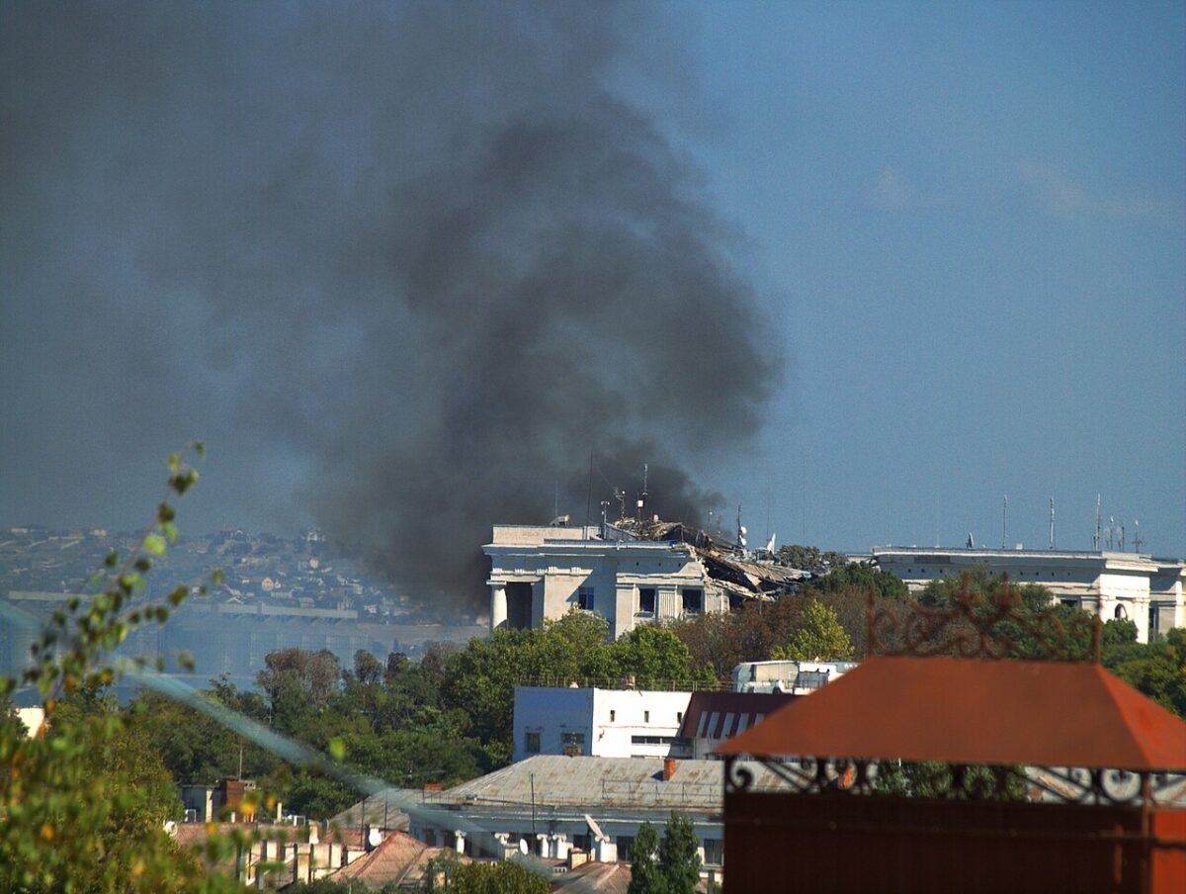
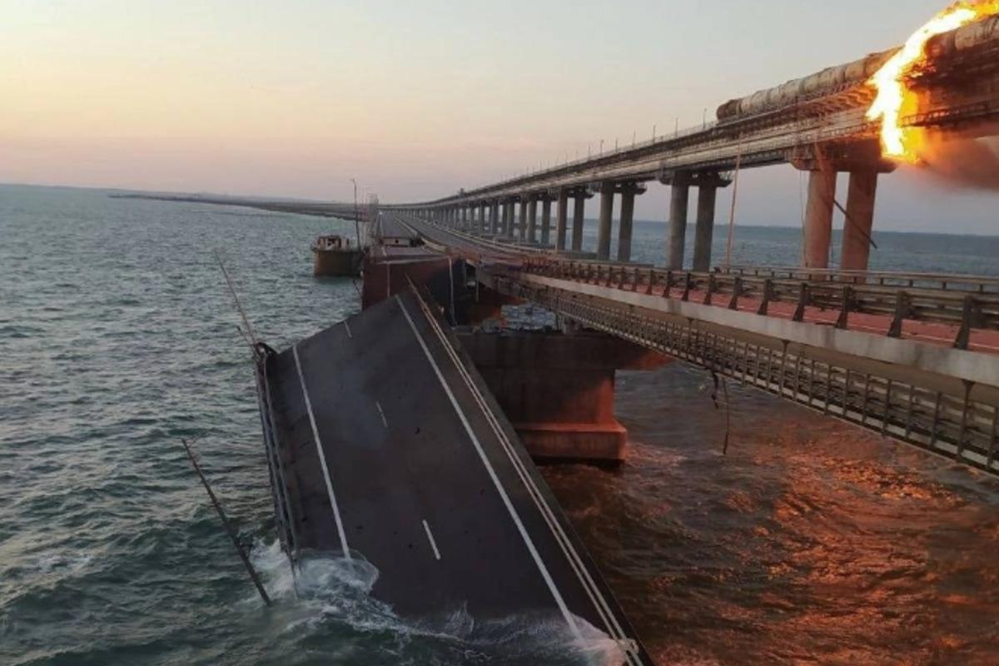
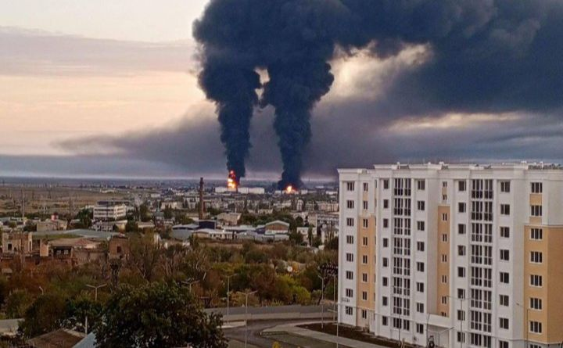
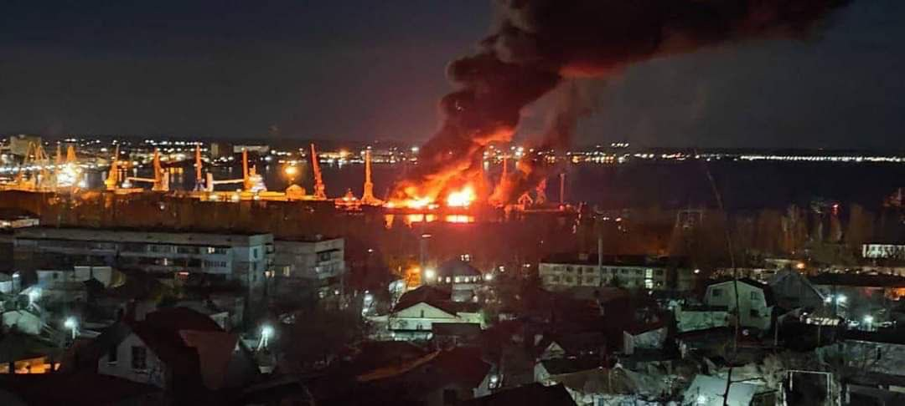

Перенесення бойових дій у Крим

Slide 9
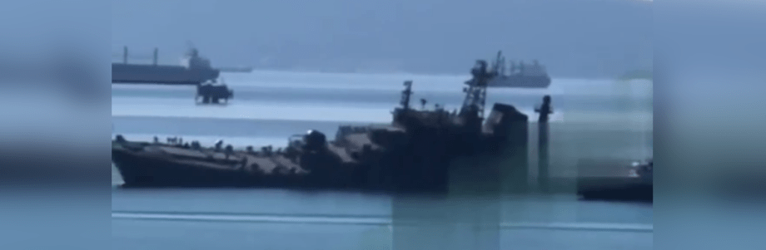
На сьогодні в чорноморського флоту рф не лишилось жодної бази, де російські кораблі були б убезпечені від українських ударів як не ракетами, так повітряними чи морськими безпілотниками.
Йдеться не лише про порти в Криму, бо на роль надійного укриття не може претендувати навіть новоросійськ, у порту якого ще 4 серпня 2023 року морські дрони ЗСУ знищили великий десантний корабель «олєнєгорский горняк»

Slide 10
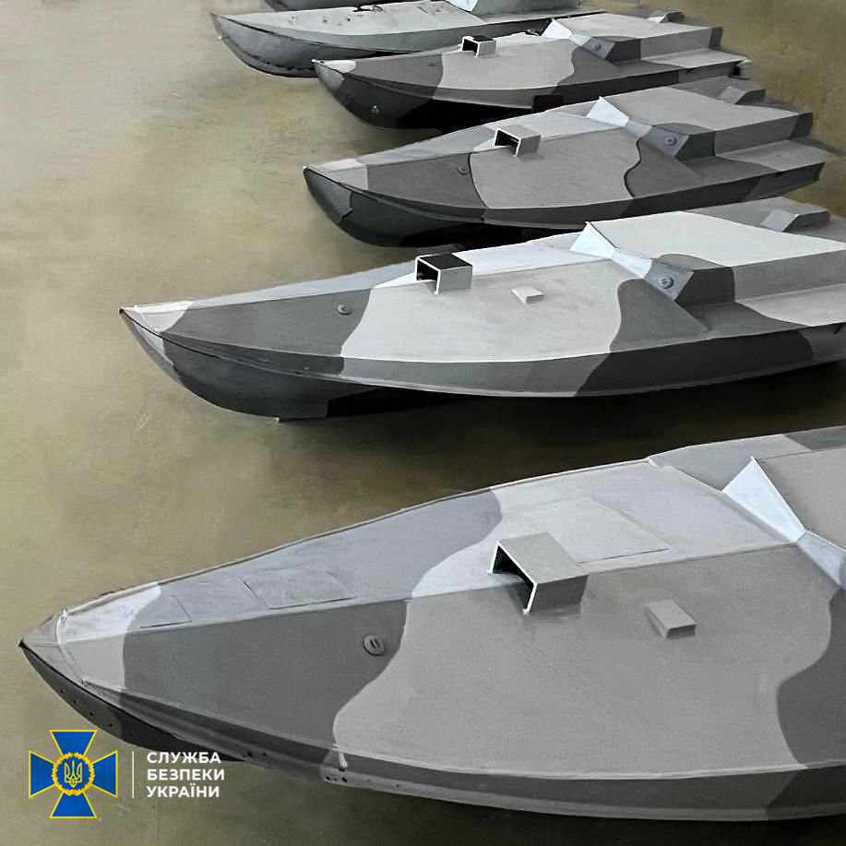
Вибух на Кримському мосту
Надзвичайна подія, що сталася вранці 17 липня 2023 року в ході російського вторгнення в Україну, міст був атакований надводними безпілотними апаратами, внаслідок вибуху було пошкоджено два прольоти моста.

Slide 11
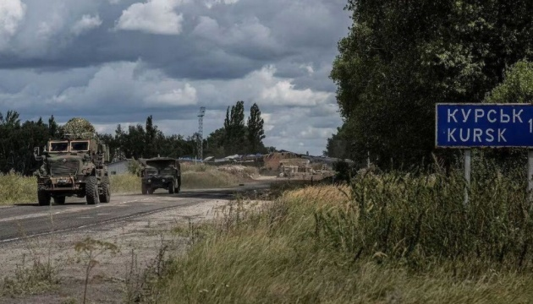
Курська операція
Бої в Курській області Росії розпочалися зранку 6 серпня 2024 року, коли Збройні сили України перетнули російсько-український кордон поблизу міста Суджа. Українські війська почали просування вглиб території Росії та за кілька днів контролювали кілька сотень квадратних кілометрів.
Це перша українська загальновійськова операція на прикордонній території Росії з початку повномасштабного російського вторгнення в Україну. 12 серпня українська влада вперше підтвердила участь ЗСУ в наступі, а 14 серпня сказала, що українські війська сформували «буферну санітарну зону» у цілях самооборони.

Slide 12
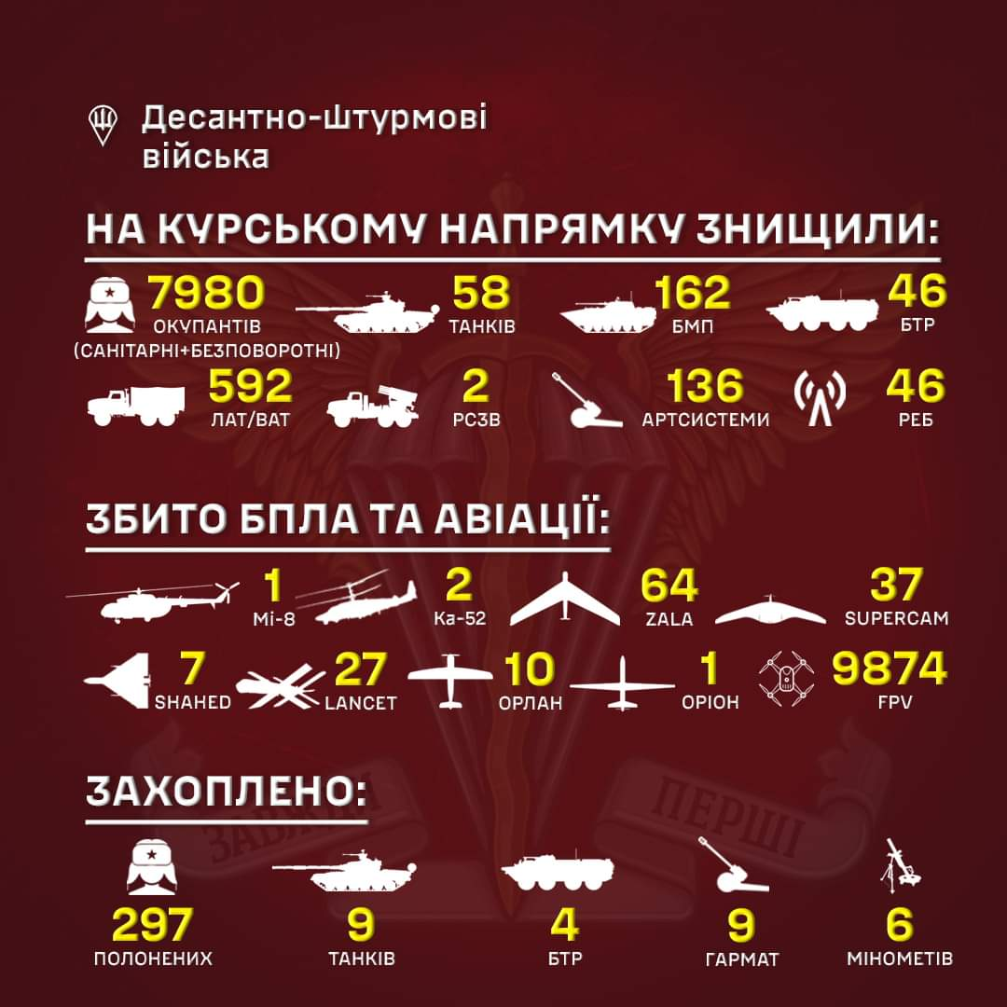
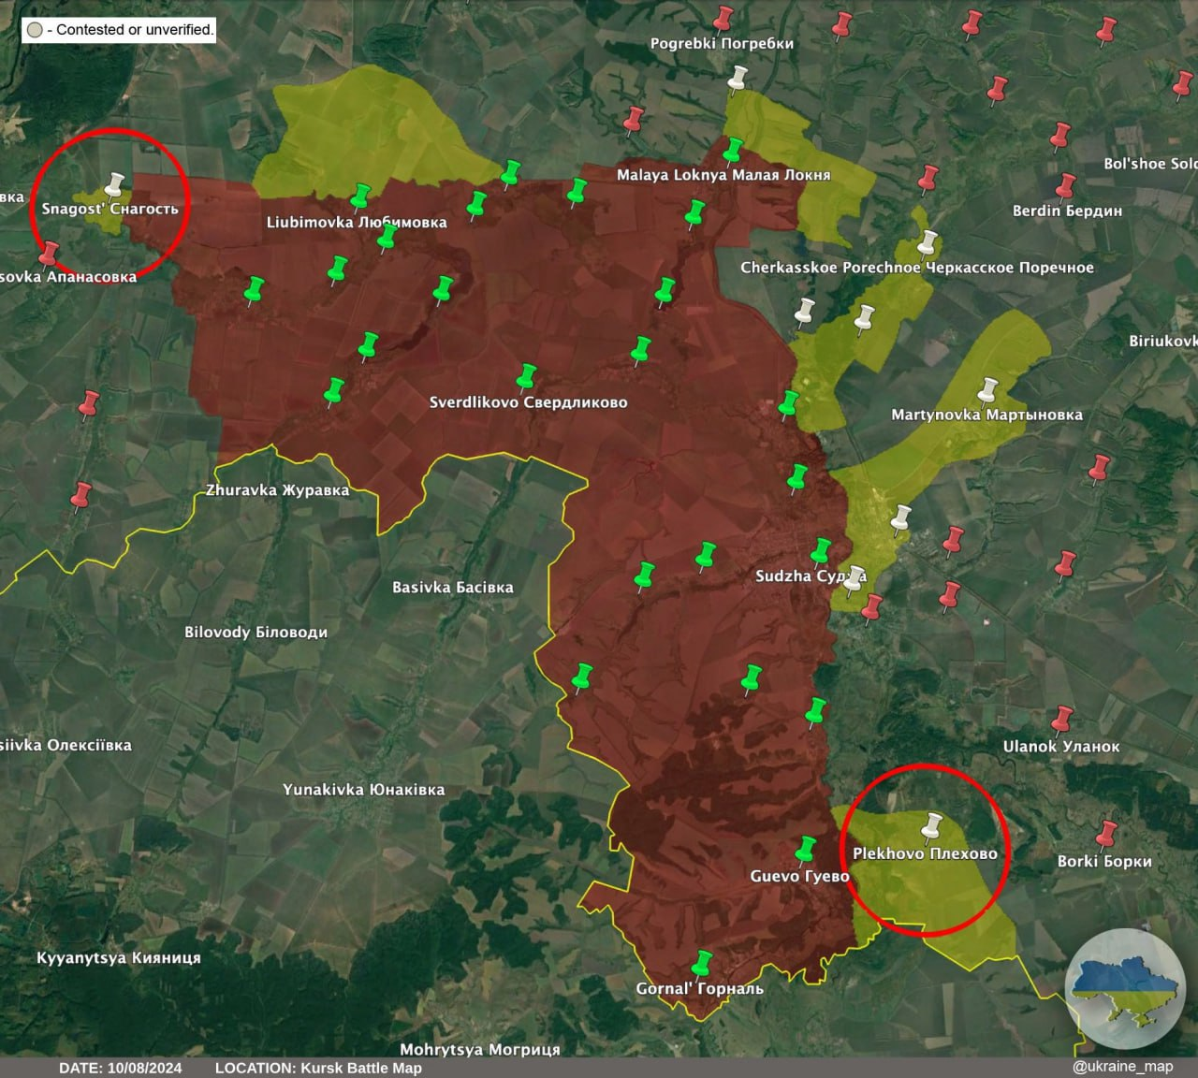
Курська операція

Slide 13
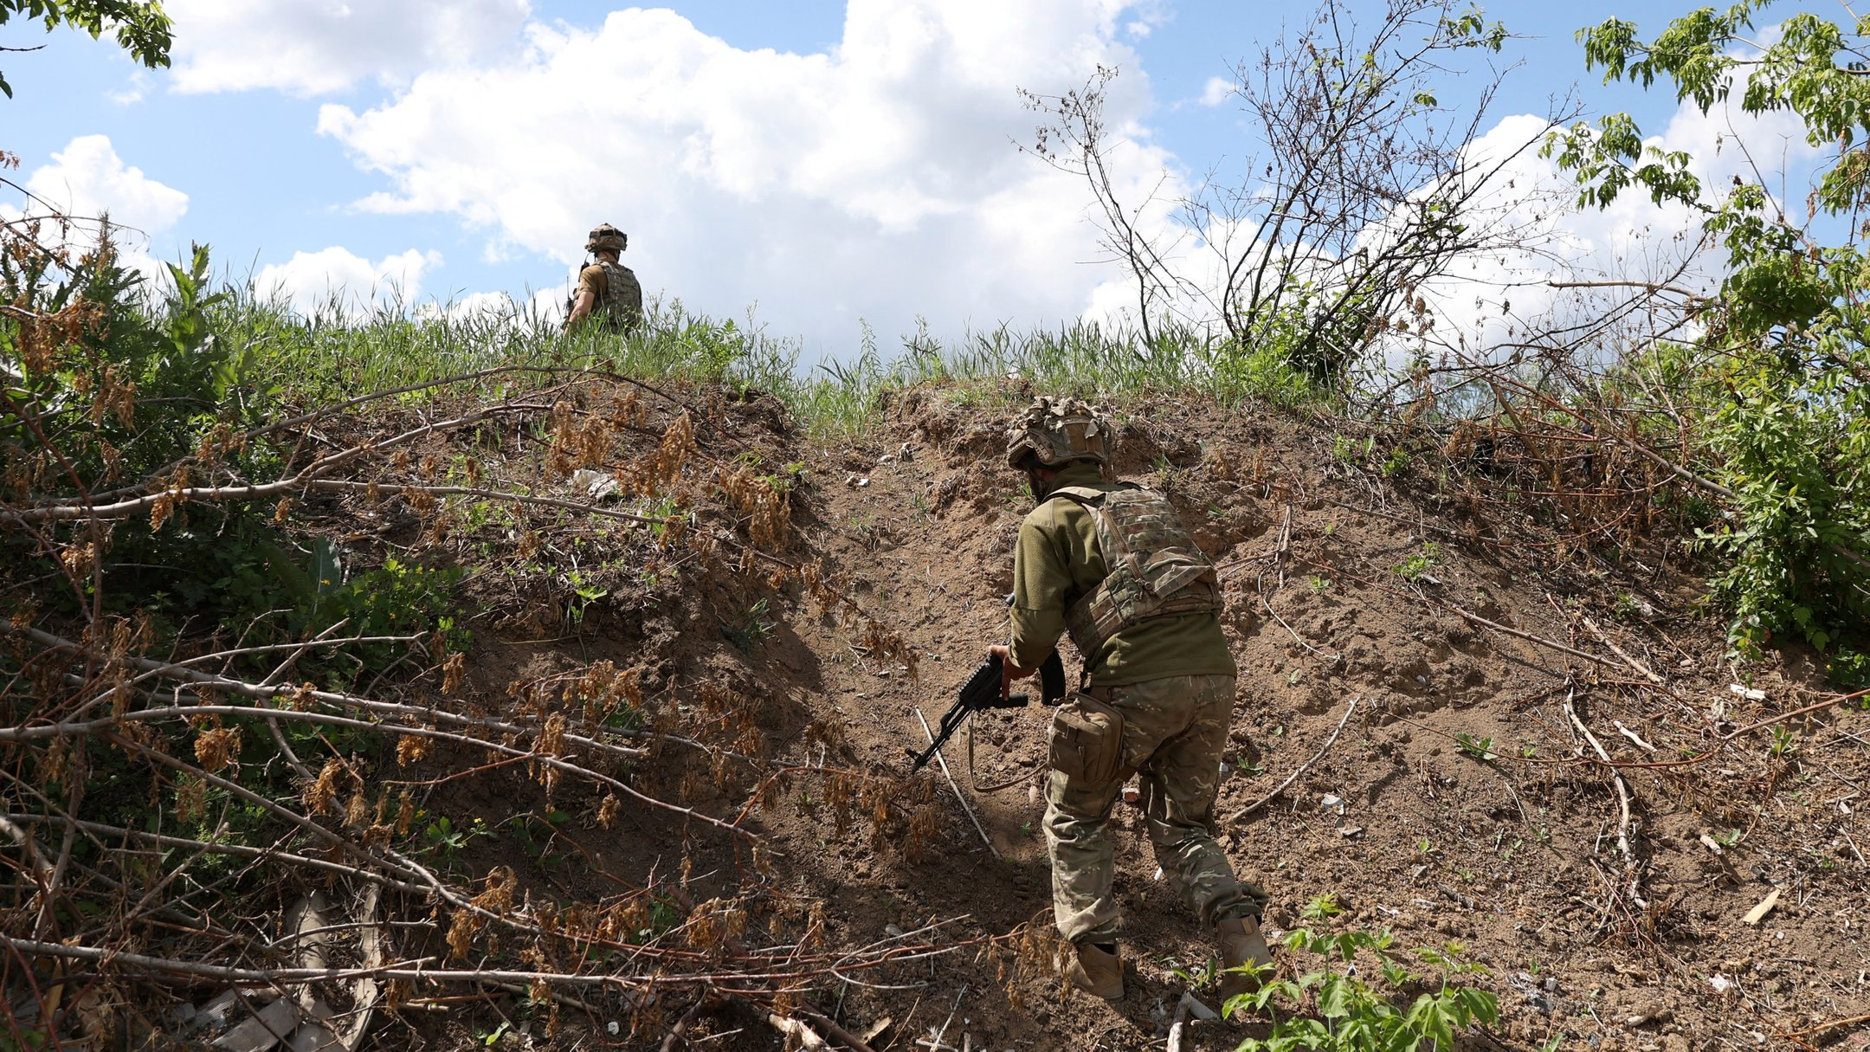
Білогорівка «Луганська Чорнобаївка»
Білогорівка – крихітне село на сході Луганської області, що стало знаменитим навесні 2022 року. Саме поблизу нього ЗСУ, за даними OSINT-розслідувачів, знищили близько 70 одиниць російської бронетехніки під час спроби армії агресора переправитися через річку Сіверський Донець. Через це селище прозвали «луганською Чорнобаївкою» – за аналогією із селом на Херсонщині, де росіяни втратили значну кількість бойових машин завдяки прицільним ударам ЗСУ.
У липні 2022-го Білогорівка таки була окупована, але вже у вересні під час Харківського контрнаступу Сили оборони її звільнили. Станом на зараз Білогорівка – форпост Сил оборони в Луганській області, і, за даними Луганської обласної ВЦА, найгарячіша ділянка фронту в регіоні.

Slide 14
Курська операція 2024 рік
Успішна операція Сил оборони України у Курській області Росії, де вдалося взяти під контроль значну частину території ворога.
Головна мета Курської операції - захист від російської агресії та запобігання створенню ворогом буферної зони в Україні.
Сили оборони України знищили понад 1100 одиниць озброєння та техніки армії РФ на Курщині за 3 місяці контрнаступу.
Ворогу не вистачає власних сил, залучаються військові з Північної Кореї через брак живої сили для відновлення контролю на втрачених територіях.

Slide 15
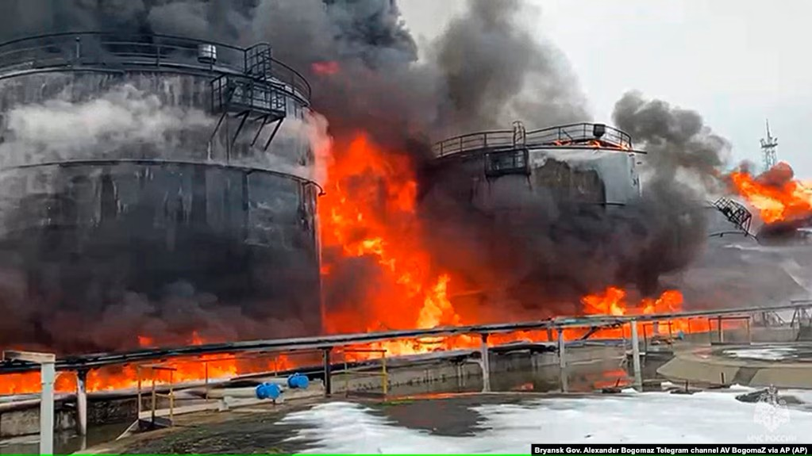
Ураження ворожих НПЗ

Slide 16
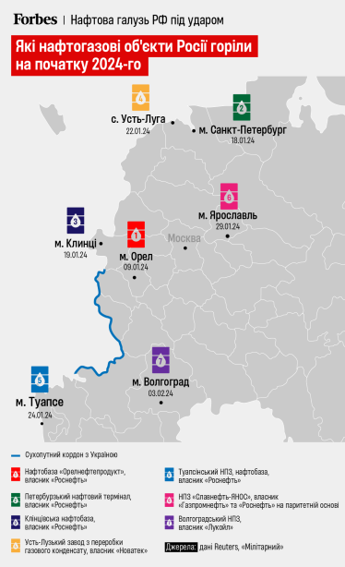
Було завдано близько 100 ударів по ворожим нафтогазовим об’єктам.
Військовими наслідками зупинки НПЗ є зменшення постачання палива для армії рф. Це збільшує плече логістики, адже тепер росіяни будуть змушені постачати паливо з дальніх заводів.

Slide 17

Дякую за увагу!
Слава Україні!
Десантно-штурмові війська Збройних Сил України

